Slide 1
Програма «Горизонт Європа»:
Можливості для громад та місцевих організацій
Іван Кульчицький,
Президент ГО Агенція Європейських Інновацій 0509292396, i.kulchytskyy@aei.org.ua

Slide 2
План презентації
Коротко про діяльність ГО АЄІ та очікувані сервіси проєкту EDIH West Ukraine
Де знайти інформацію про конкурси програм ЄС
Інформаційні ресурси та розсилки
Ключові елементи оголошень про конкурси
Як читати оголошення про конкурс та генерувати ідеї проєктів?
Про партнерські профілі
Як ТГ можуть співпрацювати до дослідницькими та інноваційними структурами. Приклади проєктів
Відповіді на питання та дискусія

Slide 3
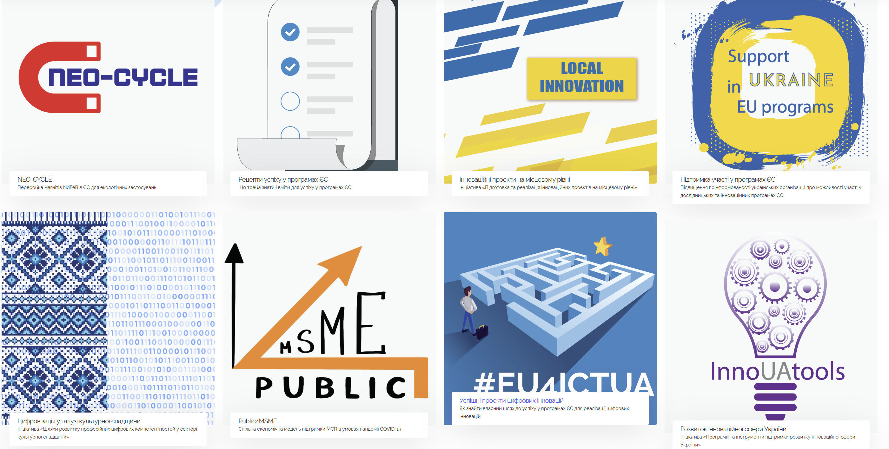
Проєкти АЄІ - https://aei.org.ua/projekty

Slide 4

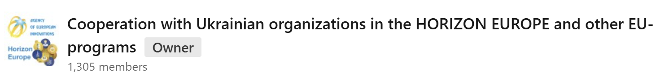
Веб ресурси АЄІ
Сайт - https://aei.org.ua/
Facebook сторінка: https://www.facebook.com/InnoEU.UA
Facebook група: https://www.facebook.com/groups/1717090298608280
LinkedIn група: https://www.linkedin.com/groups/3190039/
Розсилка: https://groups.google.com/g/innoaei

Slide 5
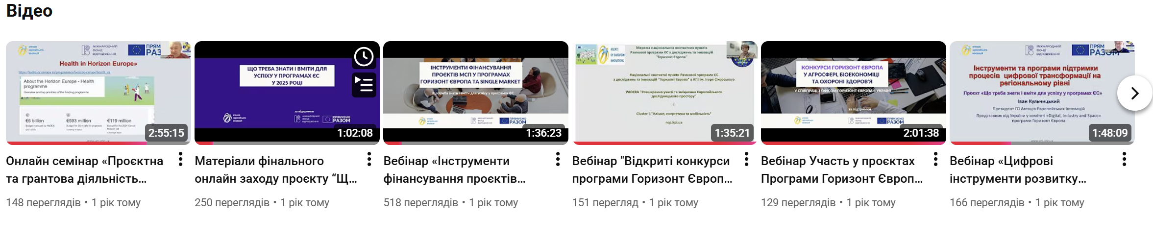
Навчальні матеріали АЄІ
Канал You Tube: https://www.youtube.com/user/AgencyEuropeanInno

Slide 6









Екосистема Консорціуму EDIH
_{Академічне та технічне ядро}
_{Бізнес та фінансовий механізм}
НП НУЛП(координатор): Тестування інфраструктури, технічна експертиза, керівник програми «Тестування перед інвестуванням»
Civitta UA: Стратегії фінансування, зв'язки з інвесторами, акселерація
НУЛП (кафедра ШІ): академічні дослідження, знання зі штучного інтелекту, лабораторії передових цифрових навичок
Diia.Business: Навчання навичок, консультації для МСП, семінари з підтримки бізнесу
_{Асоційований партнер}
ТСУС: Розвиток стартапів, підприємницька освіта
_{Соціальна інтеграція}
_{Європейська інтеграція}
Інститут Міста: Муніципальна експертиза, залучення місцевої влади
Lviv Tech Cluster: Спільнота технологічного бізнесу, інтеграція стартапів
EasyBusiness: Комунікація, видимість, інформаційно-просвітницька робота
АЄІ: Розвиток потенціалу, створення мережі ЄС EDIH

Slide 7
Основні стейкхолдери та потенціал громади:
0
Громадський сектор
Освіта, релігія, культура
Партнери громади
ЛЮДИ
Інфраструктура
Соціальна сфера
Природні ресурси
Економіка

Slide 8
Шляхи до успіху у проєктах
Від простого до складного
Навчання персоналу, участь у заходах інших проєктів, в т.ч. навчальні поїздки
Створення проєктної групи, офісу в ТГ, принаймні підтримка проєктного менеджера
Отримання допомоги від партнерів, співпраця з консалтингом
План фандрайзингу як частина плану розвитку і стратегії ТГ
Від перших успіхів до потоку заявок та успішних проєктів.

Slide 9
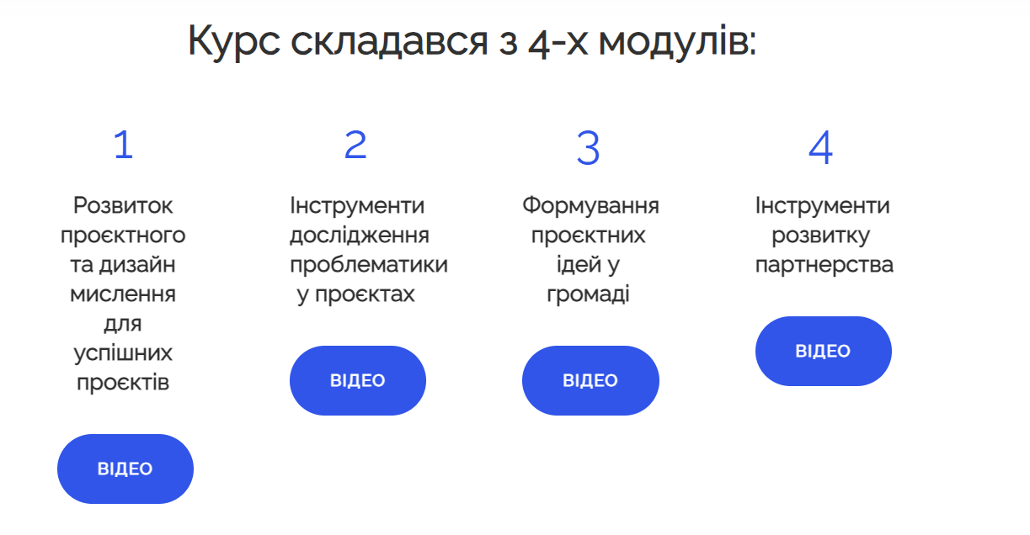
Курс «Азбука формування спільної проєктної діяльності на місцевому рівні»
https://aei.org.ua/abetka-spilnoi-proiektnoi-diyalnosti-na-miscevomu-rivni/

Slide 10
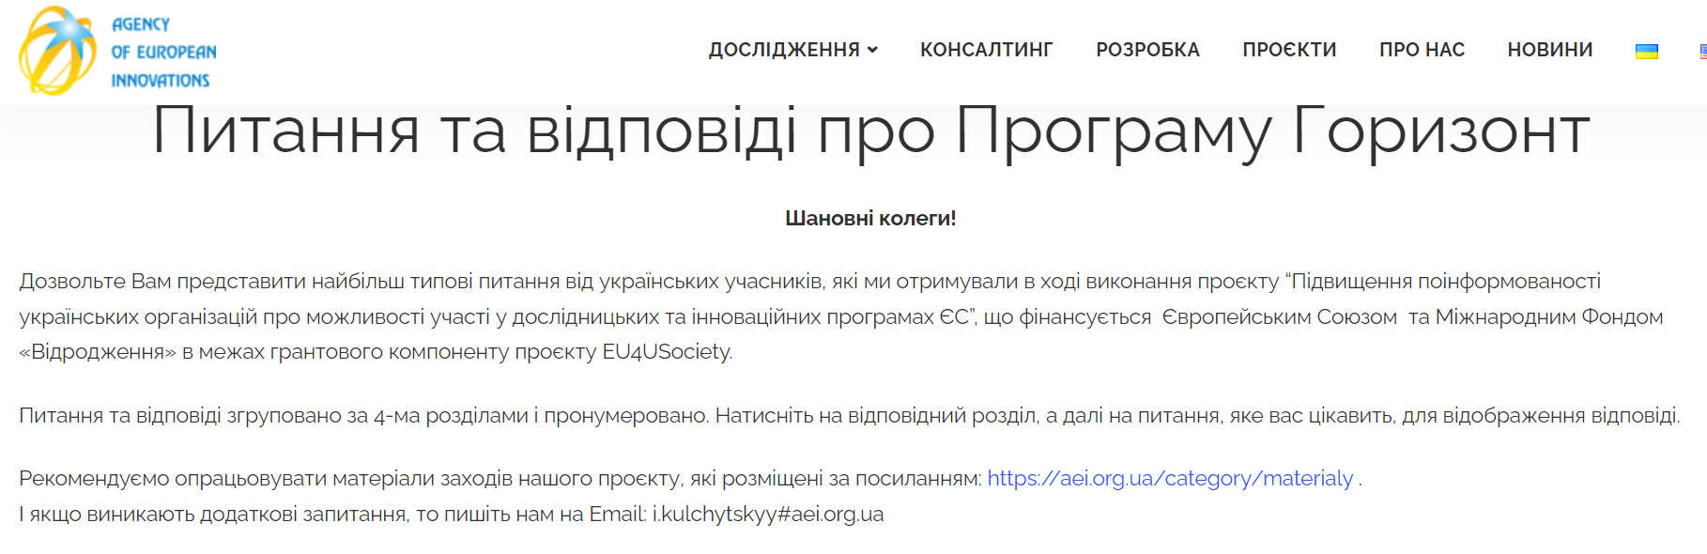
Корисні матеріали – відповіді на типові запитання
https://aei.org.ua/pitannya-ta-vidpovidi-pro-programu-gorizont/

Slide 11
Про програми ЄС
Формат опису у презентації:
Назва українською та англійською мовами
Основні посилання (базова сторінка програми та її опис на порталі фінансування і тендерів
Направленість програми
Особливості подання проєктів та умов участі…

Slide 12
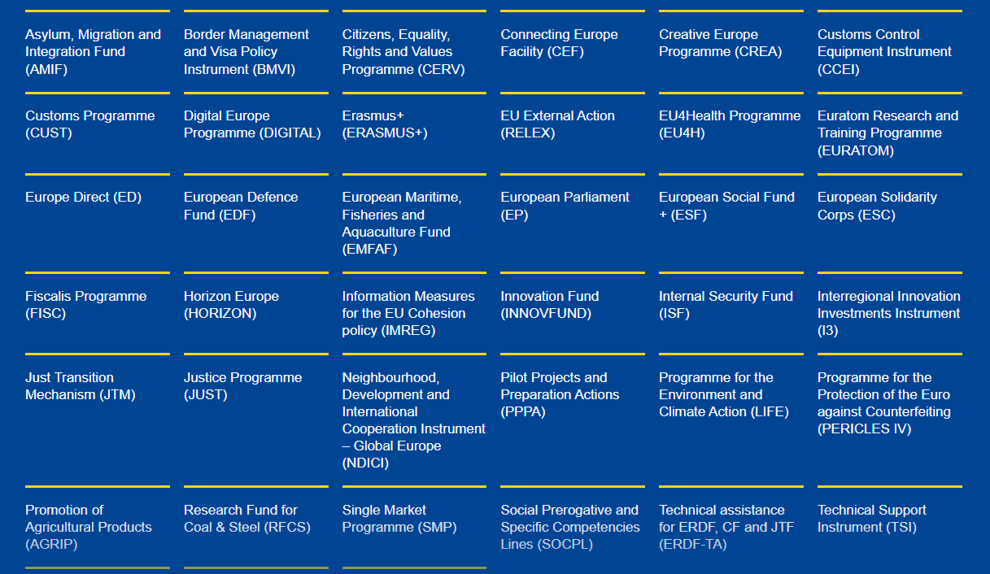

Програми ЄС на порталі фінансування і тендерів
https://ec.europa.eu/info/funding-tenders/opportunities/portal/screen/home

Slide 13
«Горизонт Європа» - «Horizon Europe»
https://research-and-innovation.ec.europa.eu/funding/funding-opportunities/funding-programmes-and-open-calls/horizon-europe_en
https://ec.europa.eu/info/funding-tenders/opportunities/portal/screen/programmes/horizon
Програма «Горизонт Європа» є дев’ятою європейською рамковою програмою досліджень та інновацій, яка буде діяти на період (2021-2027), є одним із ключових інструментів ЄС Союзу для прискореного інноваційного сталого розвитку Європи. Очікується щодо дослідження та інновації посилять європейську базу знань завдяки передовим розробкам, проривним інноваціям, які допоможуть відновити промислове лідерство Європи та забезпечити нову якість та безпеку життя громадян.
Програма має три основні частина: Передова наука, Глобальні виклики та промислове лідерство, Інноваційна Європа.
Широкий спектр типів проєктів, та форматів участі.
В Україні створено офіс програми: https://www.facebook.com/HEOinUA
https://horizon-europe.org.ua/

Slide 14
«Цифрова Європа» - «Digital Europe»
https://digital-strategy.ec.europa.eu/en/activities/digital-programme
https://ec.europa.eu/info/funding-tenders/opportunities/portal/screen/programmes/digital
Програма «Цифрова Європа» націлена на підтримку цифрової трансформації Європи.
Пріоритети: Високопродуктивні обчислення; Штучний інтелект, дані та хмарні послуги; Кібербезпека; Передові цифрові навички; Забезпечення широкого використання цифрових технологій в економіці та суспільстві.
Синергія в першу чергу з Горизонт Європа та Connecting Europe Facility
Бюджет цієї програми на період 2021-2027 рр. складає 7,5 млд.євро.
В Україні отримали фінансування 10 EDIHs
НКП в Україні.
https://ec.europa.eu/info/funding-tenders/opportunities/portal/screen/support/digital-ncp;sortQuery=country;countries=20001031
https://business.diia.gov.ua/digital-europe-programme

Slide 15
Програми ЄС та програми МТД
Бюджетні програми ЄС | Програми МТД
Формуються програми конкурсів заздалегідь на 1 рік (або 2 роки) вперед | Як правило конкурси оголошуються в день відкриття
Зазвичай це коопераційні проєкти у партнерстві з організаціями з інших країн | Досить часто проєкти офіційно виконує одна організація або з невеликою кількістю партнерів
Адмініструються європейськими агентствами чи директоратами | Зазвичай адмініструють уповноважені організації
Орієнтовані на проблематику яка важлива для ЄС в цілому, але можуть бути цільові конкурси, які орієнтовані на Україну | В основному орієнтовані на проблеми України або проблеми Східного Партнерства та сусідів ЄС

Slide 16
Партнерські профілі
Шаблон: Рекомендуємо завантажити цей шаблон та надіслати нам для верифікації на мейл i.Kulchytskyy@aei.org.ua
Відезапис заходу про пошук партнерів із доступом до презентації в описі відео
https://aei.org.ua/materiali-vebinaru-yak-pidgotuvati-i-de-rozmistiti-efektivnij-partnerskij-profil/

Slide 17
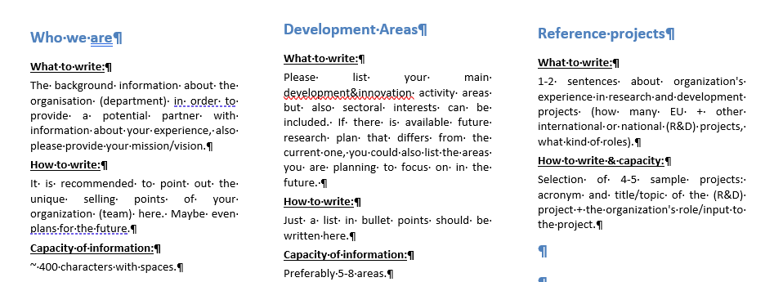
Шаблон для розширеного профілю

Slide 18
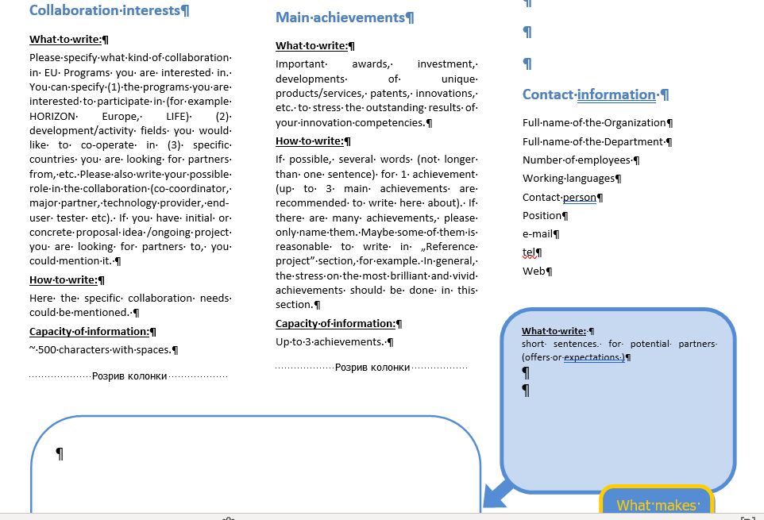
Шаблон для розширеного профілю

Slide 19
Відновлення України від наслідків війни
План Маршалла + багато публічних дискусій – URC конференції
Внесення змін і доповнень у діючі програми ЄС
Приєднання України до програм ЄС, в яких раніше не брала участь (LIFE, Digital Europe, EU4Health та інші)
Розширення тематики в транскордонних програмах (Польща-Україна, Басейн Чорного моря, Дунайська ініціатива та ін.)
Програми та ініціативи урядів країн ЄС та США
Програми цільових донорів

Slide 20
Детальніше про програму Горизонт Європа

Slide 21
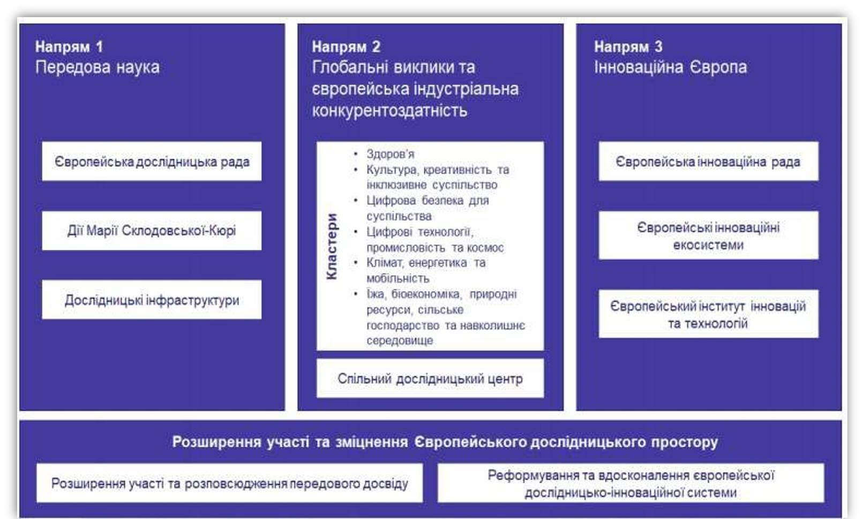
Горизонт Європа

Slide 22
Тематичні кластери та місії програми Горизонт Європа
Здоров’я
Культура, креативність та інклюзивне суспільство
Цивільна безпека для суспільства
Цифрові технології, промисловість та космос
Клімат, енергетика та мобільність
Харчування, біоекономіка, природні ресурси, сільське господарство та навколишнє середовище
Місії
Адаптація до кліматичних змін, включаючи соціальні перетворення
Кліматично нейтральні та розумні міста

Slide 23
Де шукати оголошення про конкурси програми Горизонт Європа та інших програм ЄС

Slide 24
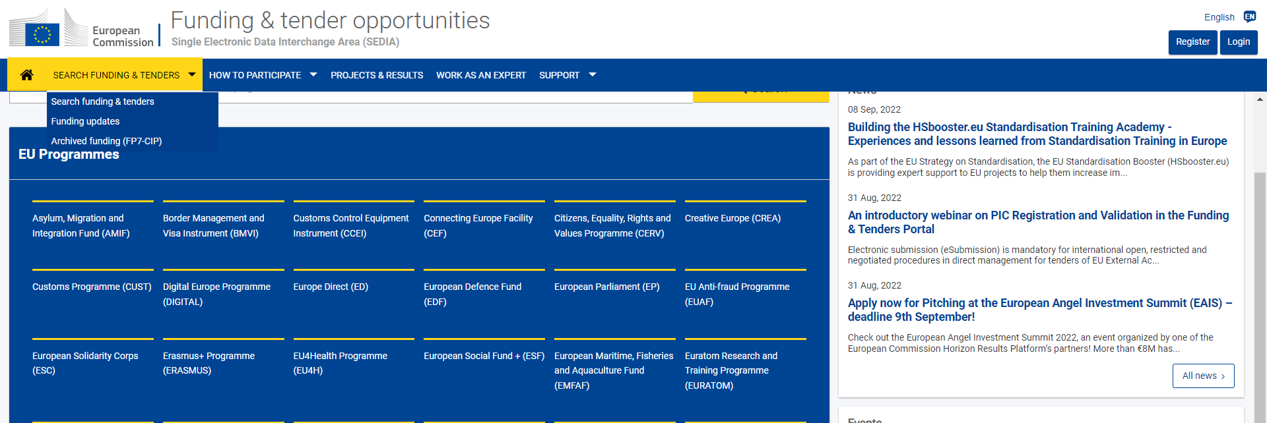


Основна точка входу для аплікантів
Портал фінансування та тендерів
https://ec.europa.eu/info/funding-tenders/opportunities/portal/screen/home

Slide 25
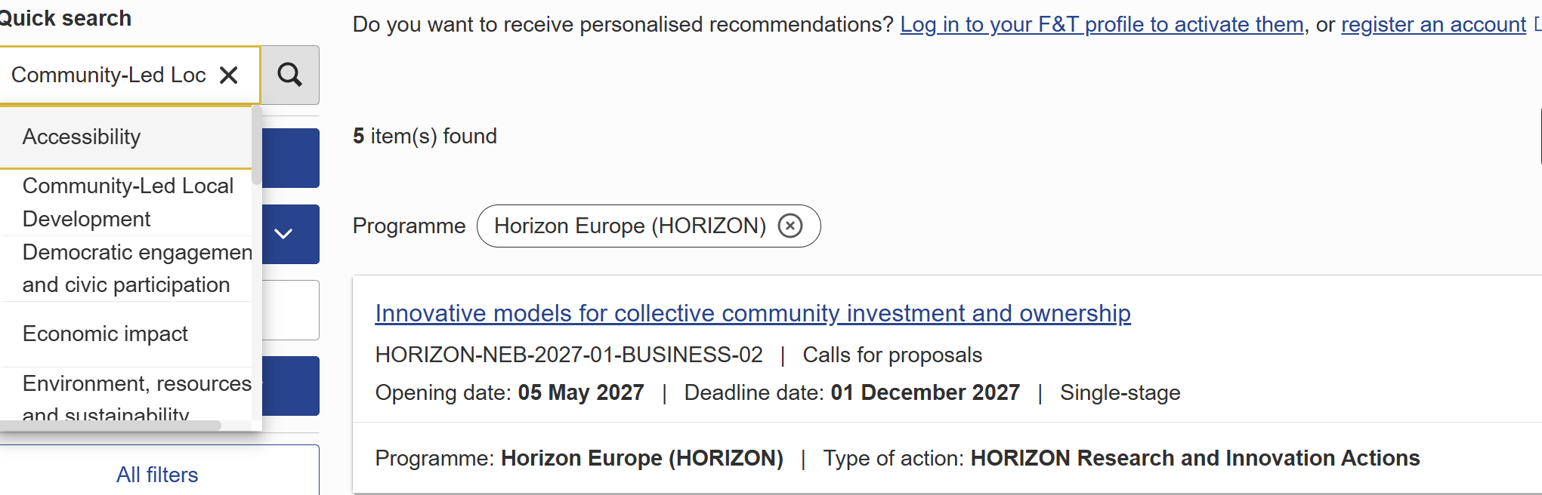

Пошук конкурсу за ключовими словами
Проводимо пошук на порталі фінансування і тендерів

Slide 26
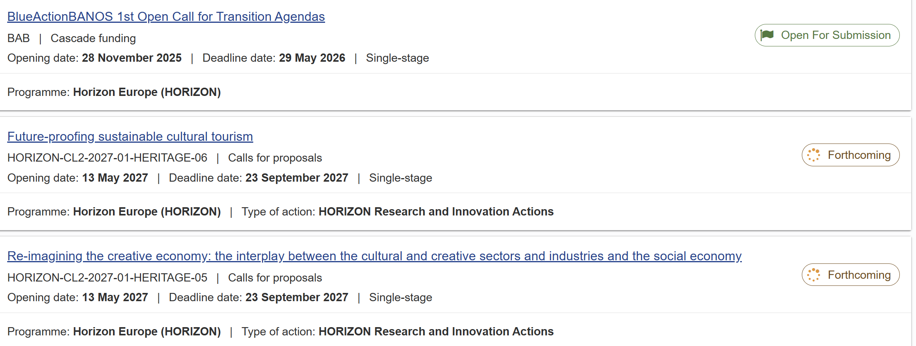

Пошук конкурсу за ключовими словами
Проводимо пошук на порталі фінансування і тендерів

Slide 27
Інформаційні та організаційні портали програм ЄС
Фінансування і тендерів - оголошення про конкурси, розміщення партнерських профілів та управління поданням проєктних заявок і виконанням проєктів
EIC Community Platform – платформа Європейської інноваційної ради
CORDIS - база опису проєктів Рамкових програм ЄС
Horizon-Results-Platform - публікація результатів проєктів Горизонт 2020 і Горизонт Європа
OpenAIRE - платформа відкритої науки
EURAXESS – портал підтримки мобільності науковців
S3 Platform – портал смарт-спеціалізації (веде JRC)
EIT – стартова сторінка до спільнот Європейського інституту інновацій і технологій
Erasmus+ - програма у сфері освіти, молоді та спорту
Програма Креатива Європа - інформація та пошук партнерів

Slide 28
Тематичні та секторальні цифрові мережі ЄС
EIT Digital - спільнота цифрових технологій EIT
Funding Box - портал підтримки у залученні каскадного фінансування
F6s.com – площадка подання аплікацій по каскадному фінансуванню
Спільноти I4MS - підтримка партнерств у сфері Індустрії 4.0
European Partnerships in digital, industry and space – Європейські партнерства
European Cluster Collaboration Platform – підтримка співпраці кластерів
European Business & Innovation Centre Network – У Мінекономіки були плани приєднання до цієї мережі
Європейська платформа штучного інтелекту
Матеріали EU4Digital

Slide 29
Як читати оголошення про конкурс та генерувати ідеї проєктів?

Slide 30
Складові оголошення про конкурс
Тематика конкурсу (загальна ціль та конкретні вимоги даного оголошення)
Формальні умови (хто, які вимоги до організацій, до складу партнерів, до координатора і т.п.). Особлива увага до процедури подання – аплікаційна форма, бюджет та процедури перерахування коштів та дедлайн.
Наявність рекомендацій (гайдів – guides)
Які є приклади фінансування у програмі яка оголосила конкурс,
Чи є інструменти пошуку партнерів (розміщення профілю та пропозицій)
Чи проводять інформаційні заходи про оголошені конкурси
Чи є розділ FAQ на сторінці програми (чи конкурсу)
Чи є контактні особи, які можуть надати консультації
Для програми Горизонт Європа ВІДПОВІДЬ - ТАК на всі ці питання

Slide 31
Генерація ідеї – чи ідентифікація власної спроможності
Два напрямки дій:
пошук ресурсів на реалізацію власного задуму (тут Bottom up підхід та пошук релевантної тематики, але в останньому випадку важко знайти точну відповідність
аналіз тематики конкурсів різних програм, в рамках яких можуть бути задіяні професійні компетенції та можливості конкретної особи чи організації
Ідея зазвичай відповідає цілям конкурсу за конкретною темою
В ході діалогу з партнерами узгоджується базова візія діяльності у проєкті, причому у ряді програм є типові блоки дій, наприклад, пакети управління та пакети поширення і використання результатів.
У підсумку – краще говорити про концепт проєкту, в якому описуємо базовий набір дій та які потрібні основні партнери –
див. приклад із створенням нового автомобіля.

Slide 32
Пошук партнерів та координаторів
Сторінки конкурсів на порталі фінансування і тендерів
Бази проєкттів у CORDIS
Тематичні портали NCP та національні портали програми Горизонт Європа та інших програм
Цільові інноваційні мережі та партнерства
Публікації у різних виданнях
Матеріали заходів ЄК та участь у заходах ЄК та національних заходах провідних країн
Участь у цільових брокерських заходах
Приєднання до COST Actions
Які є ще варіанти з вашого досвіду?

Slide 33
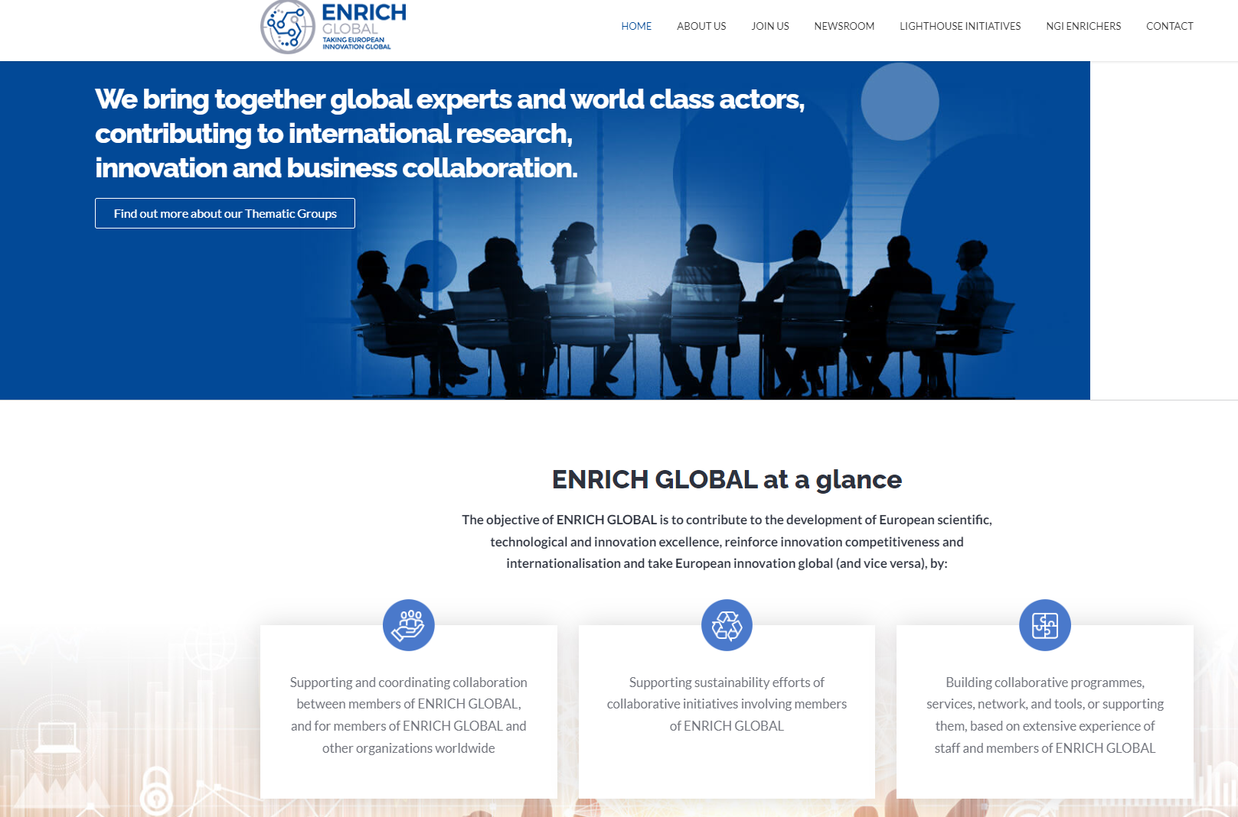
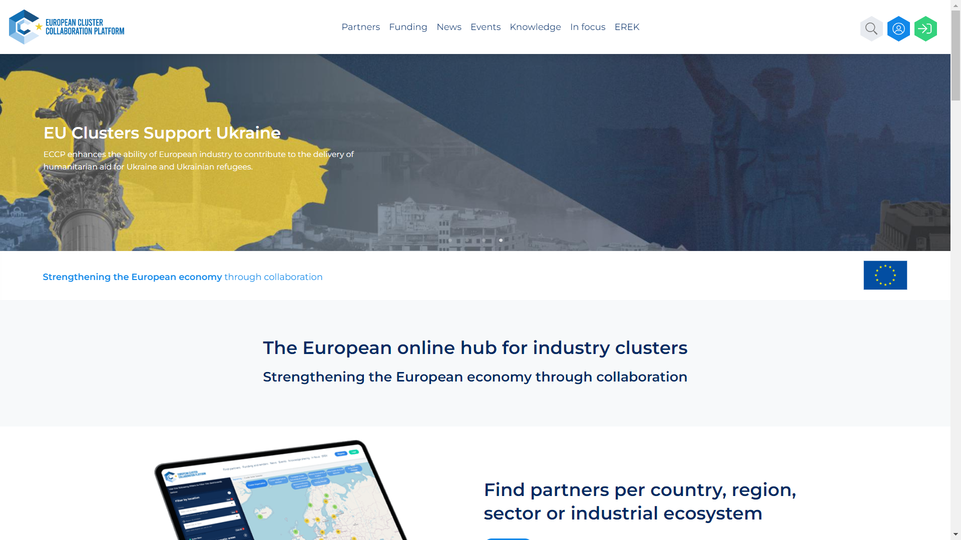

Цільові мережі та партнерства
https://www.enrich-global.eu/ https://clustercollaboration.eu/

Slide 34
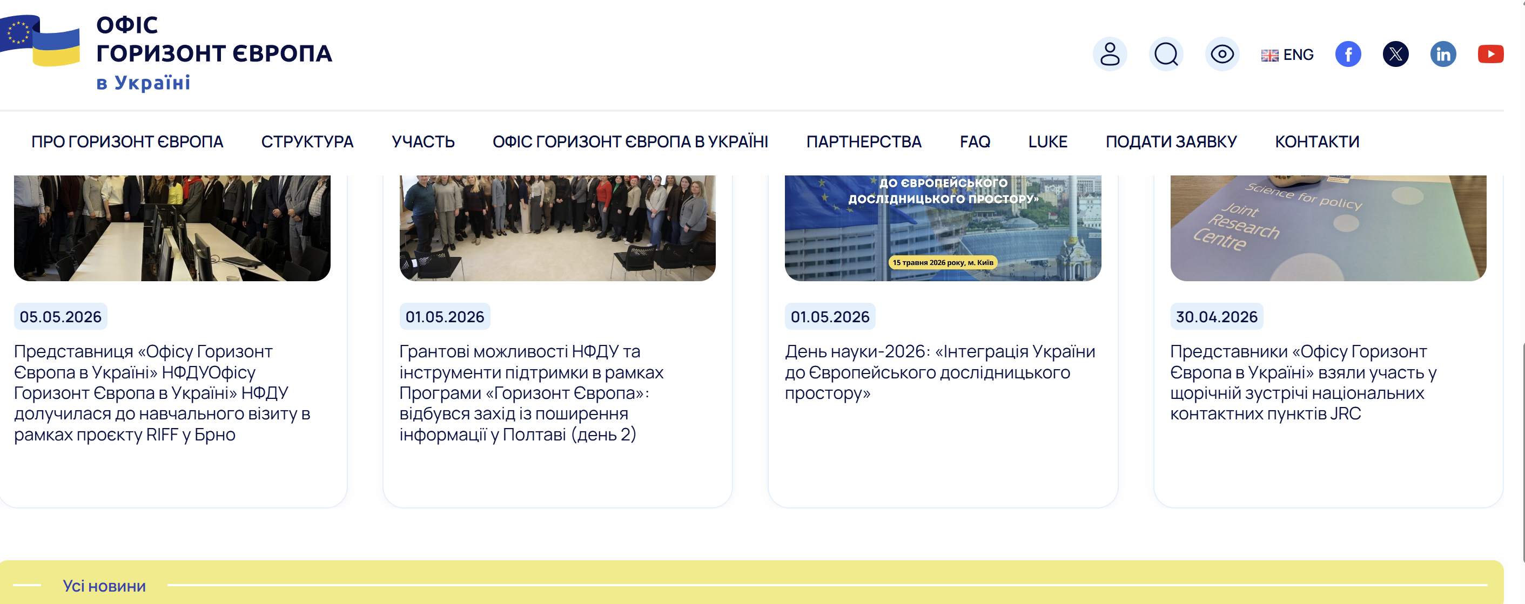
Національні портали програми Горизонт Європа
https://horizon-europe.org.ua/uk/home/

Slide 35
Партнерські профілі

Slide 36
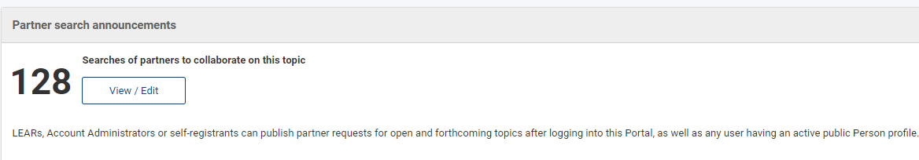
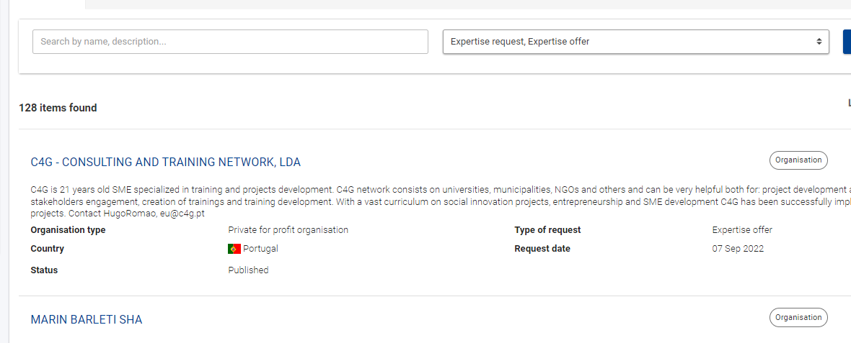

Розміщення партнерського профілю на порталі фінансування
Опція Parner Search на сторінці конкурсу.

Slide 37
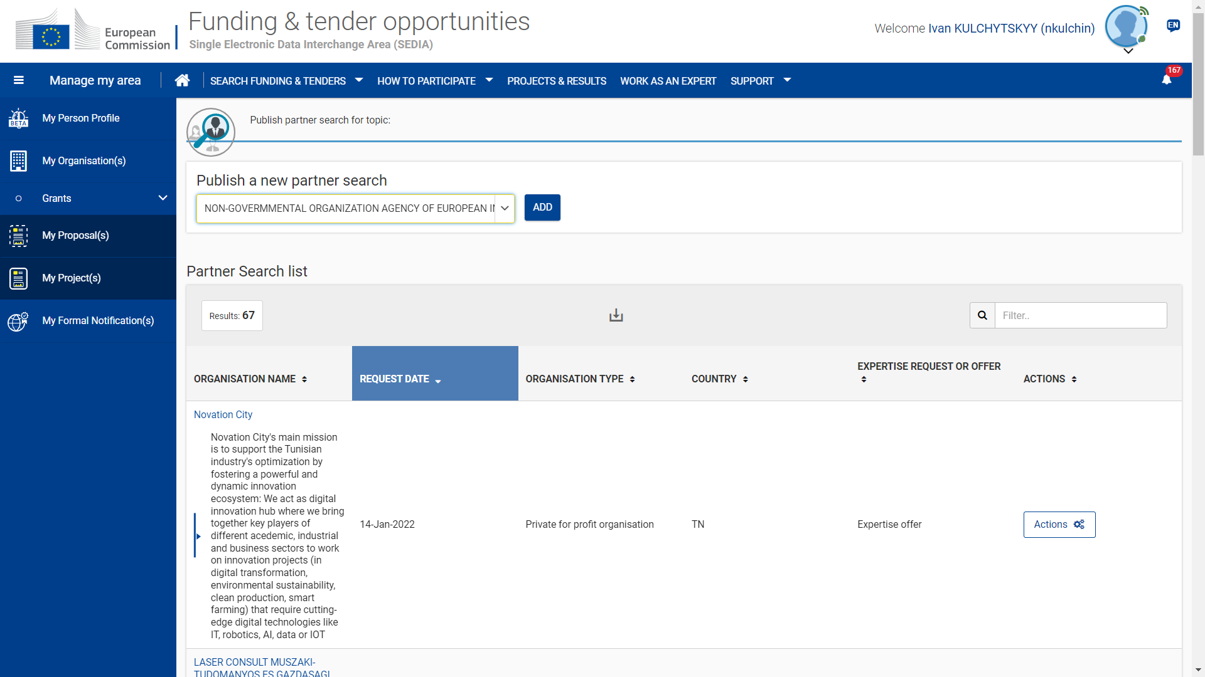

Розміщення партнерського профілю на порталі фінансування

Slide 38
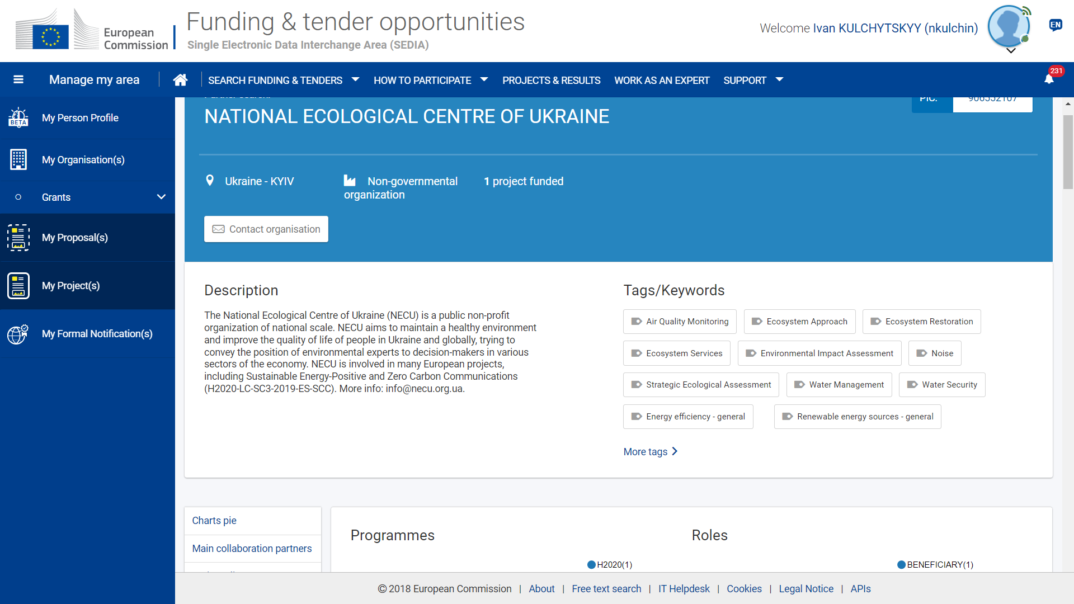
Партнерський профіль на порталі фінансування

Slide 39
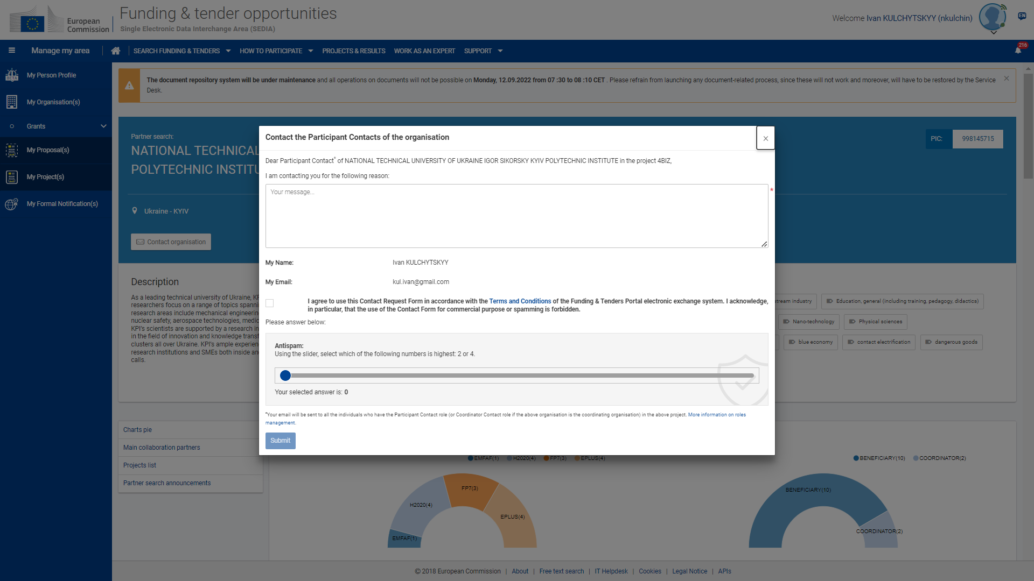
Комунікація через профіль

Slide 40
Профіль організації + ставка 1PM
Full title of your organization
PIC (partner’s identification code)
Description of the legal entity and its main tasks, with an explanation of how its profile matches the tasks in the proposal
Curriculum vitae or description of the profile of the persons, including their gender, who will be primarily responsible for carrying out the proposed research and/or innovation activities
A list of up to 5 relevant publications, and/or products, services (including widely-used datasets or software), or other achievements relevant to the call content;
A list of up to 5 relevant previous projects or activities, connected to the subject of this proposal
A description of any significant infrastructure and/or any major items of technical equipment, relevant to the proposed work;

Slide 41
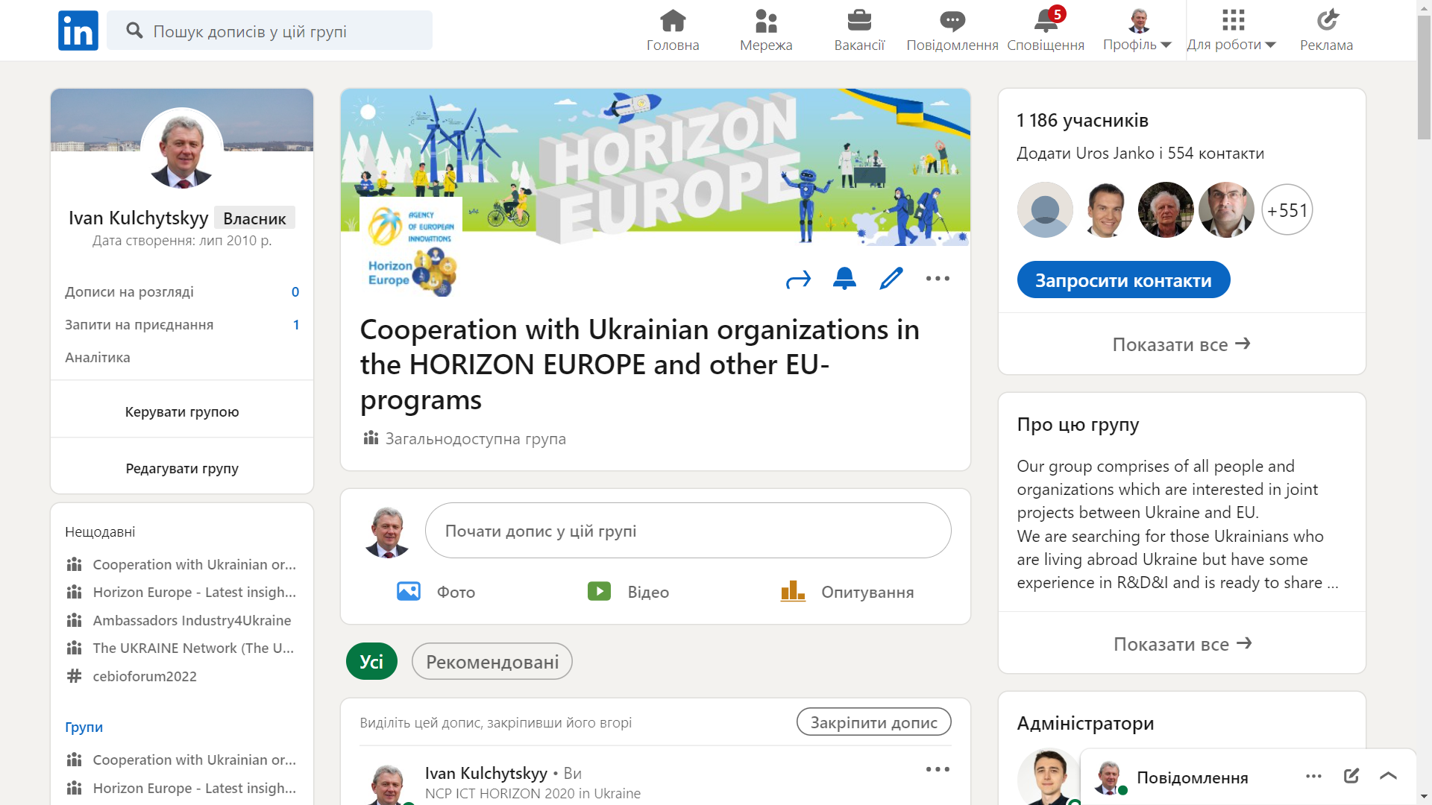
Соціальні мережі - LinkedIN
https://www.linkedin.com/groups/3190039/

Slide 42
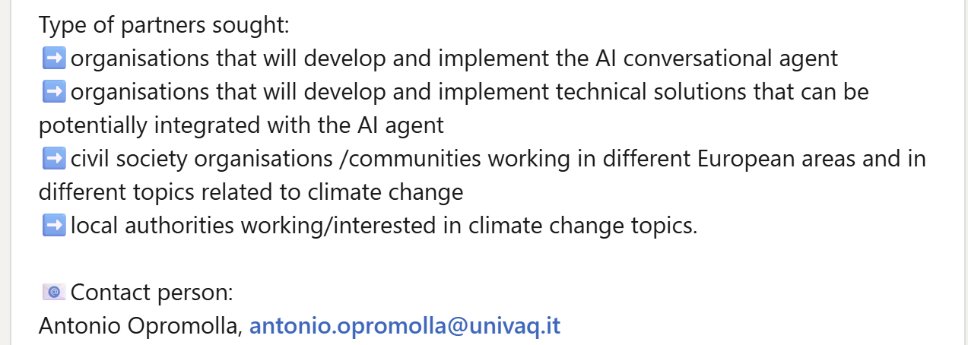

Приклад посту у LinkedIn
https://www.linkedin.com/company/heo-in-ua/posts/
The University of L'Aquila https://lnkd.in/e4Aa6rvq, the Italian Republic, is seeking partners to build a consortium for the Horizon Europe Adaptation to Climate Change EU Mission forthcoming call HORIZON-MISS-2027-01-CLIMA-02: Researching and applying the potential of Artificial Intelligence to foster climate resilience at the regional and local levels: https://lnkd.in/eHSGnGkn

Slide 43
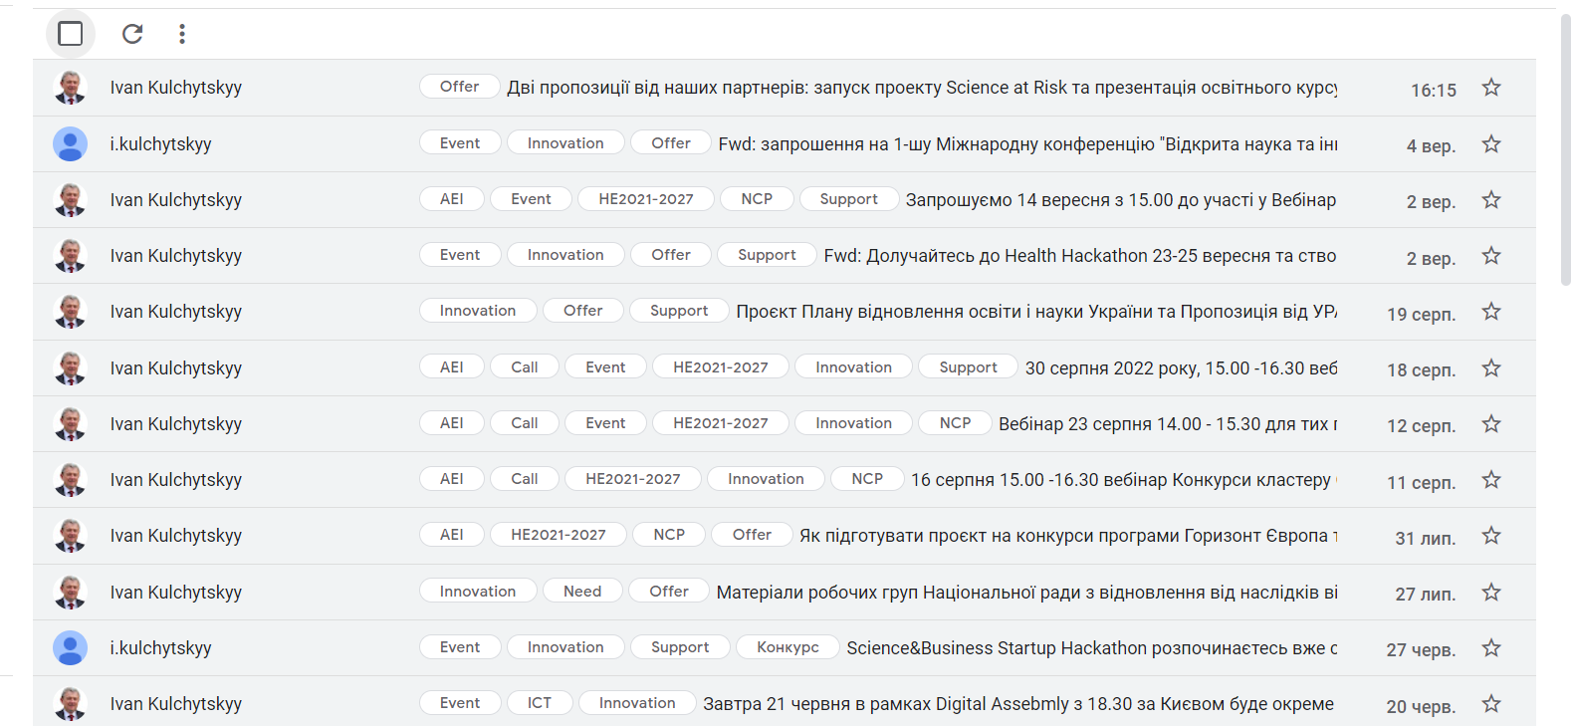
Приєднайтесь до розсилки АЄІ та НКП
https://groups.google.com/g/innoaei - у цій групі багато корисної інформації

Slide 44
Приклади проєкттів за участю міст та інноваційних структур

Slide 45
Шлях до успіху
1.Моніторити тематики конкурсів у відповідності до потреб та можливостей ТГ
2. Публікувати свої англомовні профілі
3. Брати участь в онлайн та «живих» зустрічах
4. Вчити персонал та дозволяти їм навчальні та інші візити
5. Мати принаймні одну людину, яка спроможна по суті відповісти на запити та пропозиції англійською мовою
6. Визначити коло надійних помічників і партнерів в Україні та за кордоном
7. Всі інші адекватні форми активностей, в т.ч. і особисто голови ТГ

Slide 46
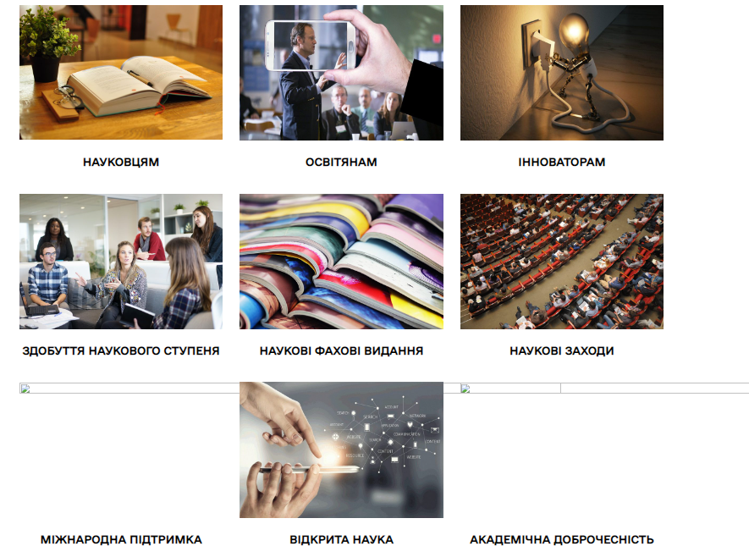
Де нашим ТГ шукати розробки українських науковців
Національний репозитарій: https://nrat.ukrintei.ua/
Сайти ЗВО та НДІ/
Приклад: https://lpnu.ua/
Портал НАНУ https://nas.gov.ua/
Сайт наука для бізнесу: https://s2b.nauka.gov.ua/
Асоціація Енергоефективні міста України
https://enefcities.org.ua/
Greencubator
https://greencubator.info

Slide 47
Не було жодного міста України серед 100 міст
https://ec.europa.eu/commission/presscorner/detail/en/IP_22_2591
28 квітня 2022 року The Commission today announced the 100 EU cities that will participate in the EU Mission for 100 climate-neutral and smart cities by 2030, the so-called Cities Mission. The 100 cities come from all 27 Member States, with 12 additional cities coming from countries associated or with the potential of being associated to Horizon Europe, the EU's research and innovation programme (2021-2027).
Деталі:
https://op.europa.eu/en/publication-detail/-/publication/822ee360-c9bf-11ec-b6f4-01aa75ed71a1/language-en/format-PDF/source-256649647

Slide 48
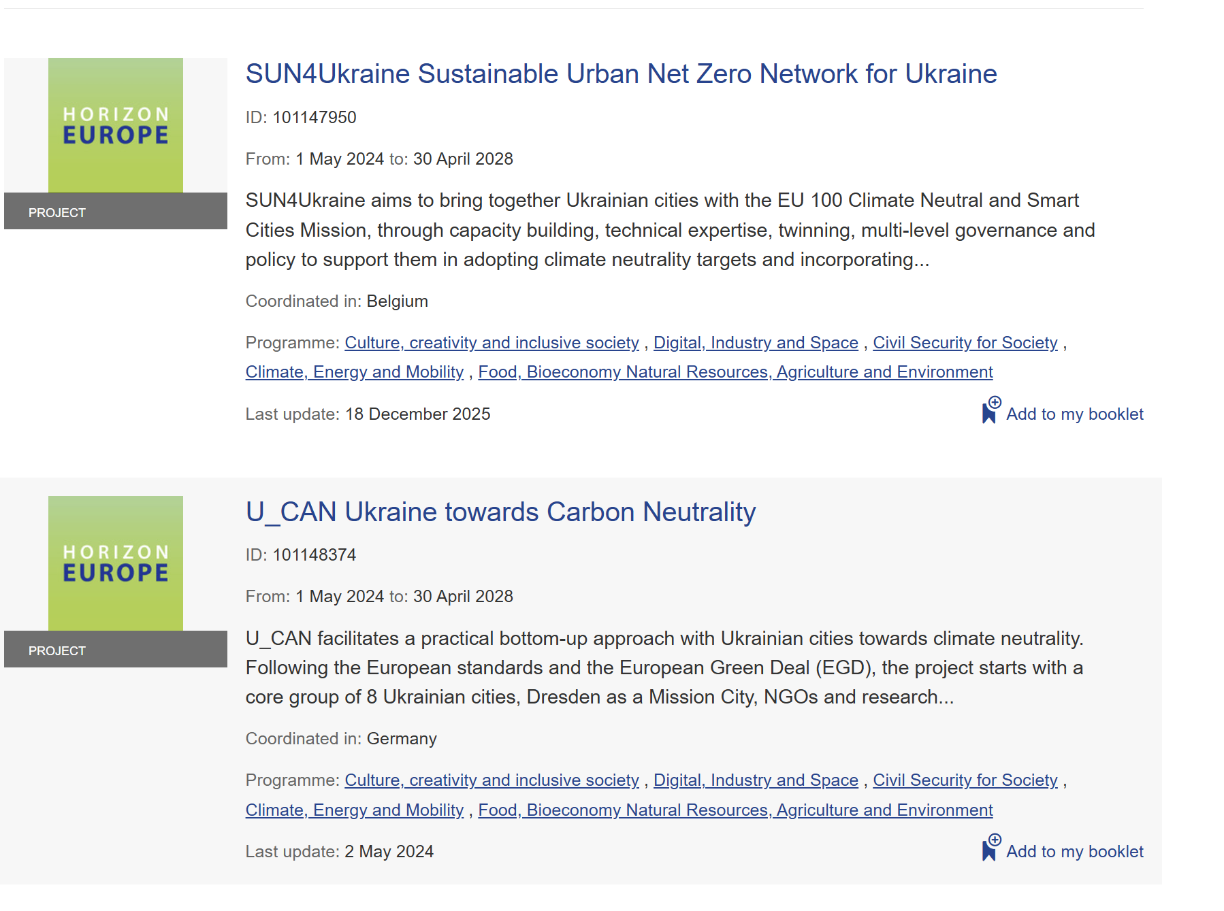
Зараз на етапі реалізації два проєкти по 5 млн.євро
https://cordis.europa.eu/project/id/101147950
https://cordis.europa.eu/project/id/101148374

Slide 49
OpenHeritage project – No 776766
https://cordis.europa.eu/project/id/776766
https://openheritage.eu/ Термін виконання 01.06.2018 – 30.09.2022
Climate action, environment, resource efficiency and raw materials (EU.3.5.)
Партнер з України - Центр міської історії центрально-східної Європи
Проєкт націлений на розробку та тестування інклюзивної моделі управління та створення набору інструментів для адаптивного різноманітного використання об’єктів культурної спадщини.
OpenHeritage аналізує різні приклади дій по всій Європі, включаючи шістнадцять обсерваторій, які є адаптивними проєкттами повторного використання та шість кооперативних лабораторій спадщини.
Рекомендуємо детально ознайомитись з матеріалами проєктту
https://openheritage.eu/resources/

Slide 50
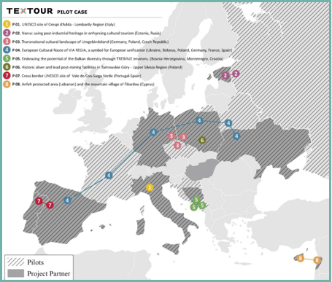
TExTOUR project – No 101004687
https://cordis.europa.eu/project/id/101004687
https://textour-project.eu/ Термін виконання 01.01.2021 – 30.06.2024
Партнер з України – Управління культури і туризму Рівненської ОДА
Europe in a changing world - inclusive, innovative and reflective Societies (EU.3.6.)
Проєкт планує розробити інноваційні та стійкі стратегії і політики культурного туризму для поліпшення менш розвинених регіонів в Європі і за її межами

Slide 51
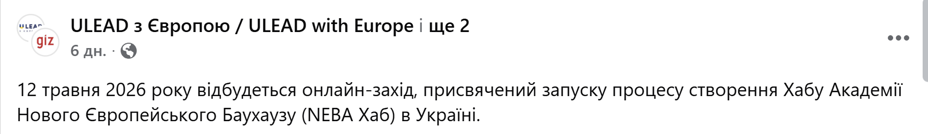
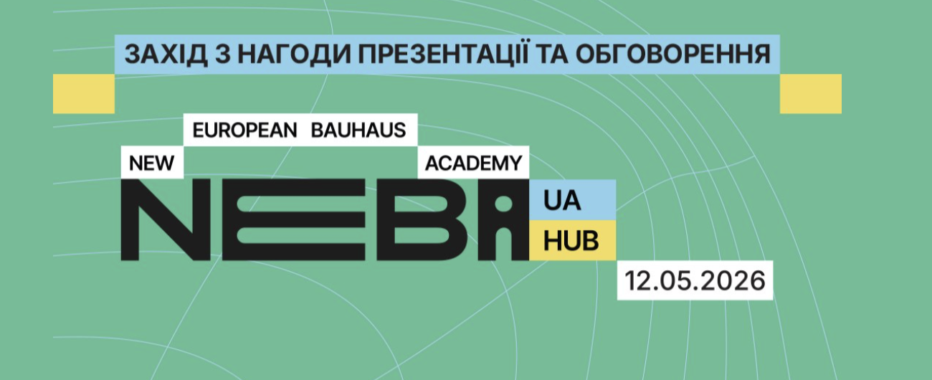
New European Bauhaus
New European Bauhaus (NEB) — це ініціатива ЄС, яка інтегрує сталість, інклюзивність та естетику в архітектуру, дизайн і реконструкцію, з особливим фокусом на Україну через відбудову після війни. Україна активно залучена до премій NEB 2026 та проектів академії NEB для сталого розвитку

Slide 52
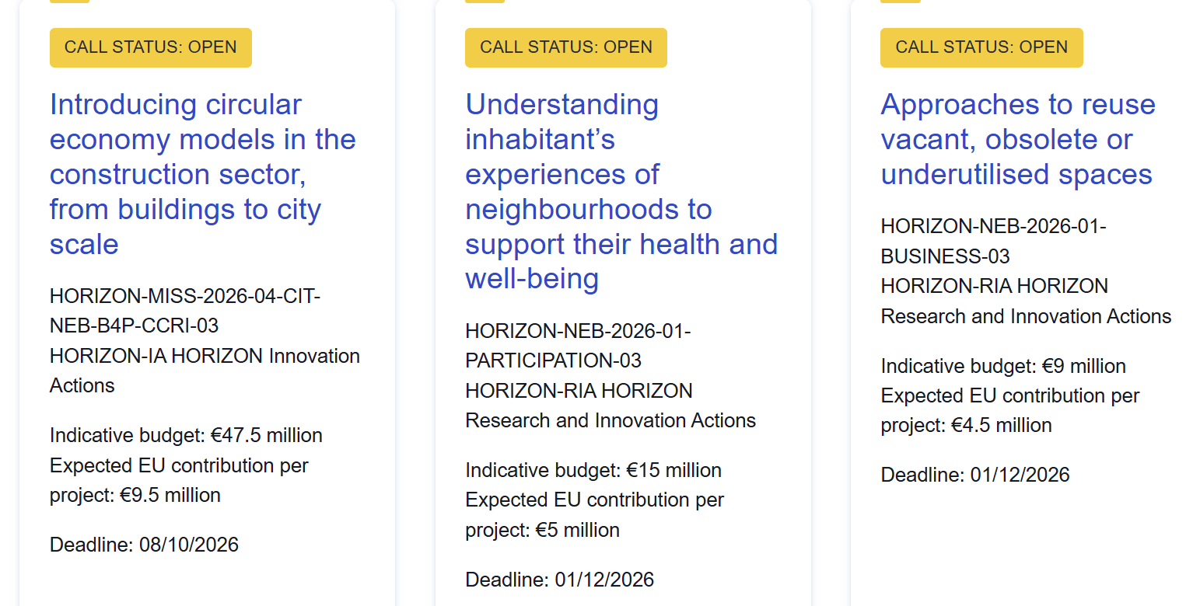
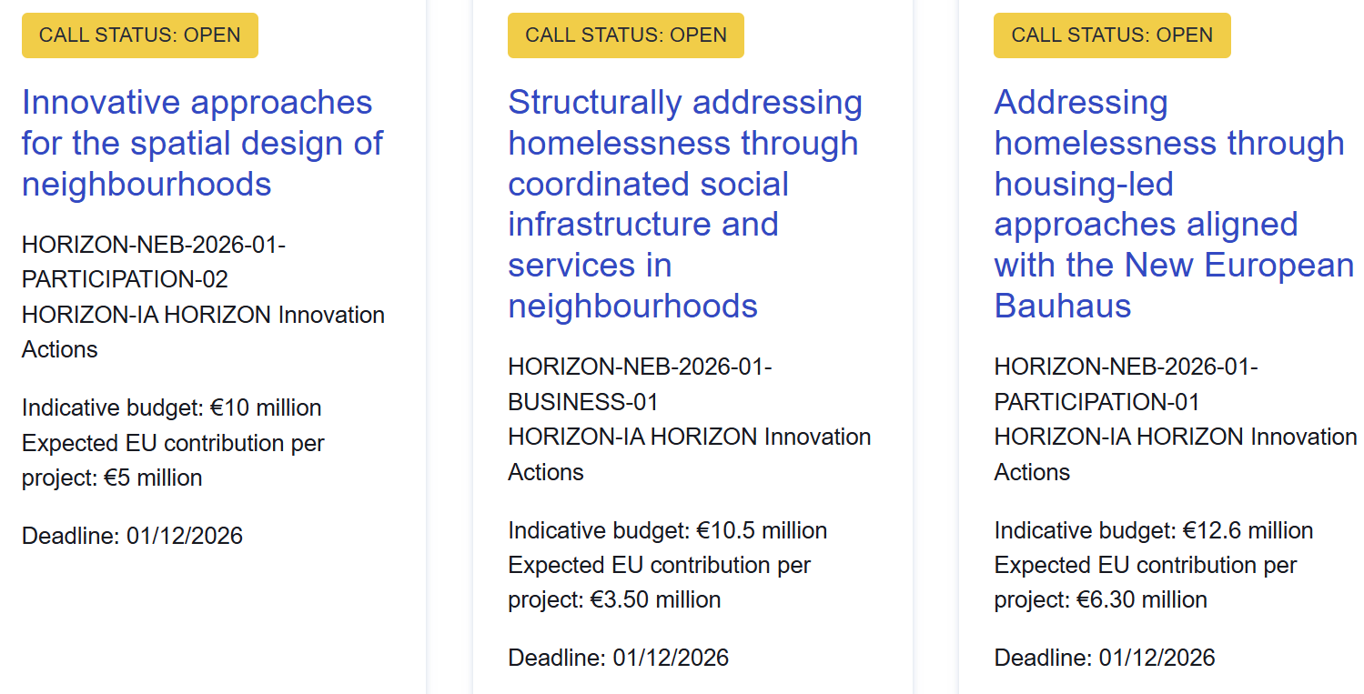
Конкурси New European Bauhaus
https://new-european-bauhaus.europa.eu/funding/currently-open-and-forthcoming-calls_en

Slide 53
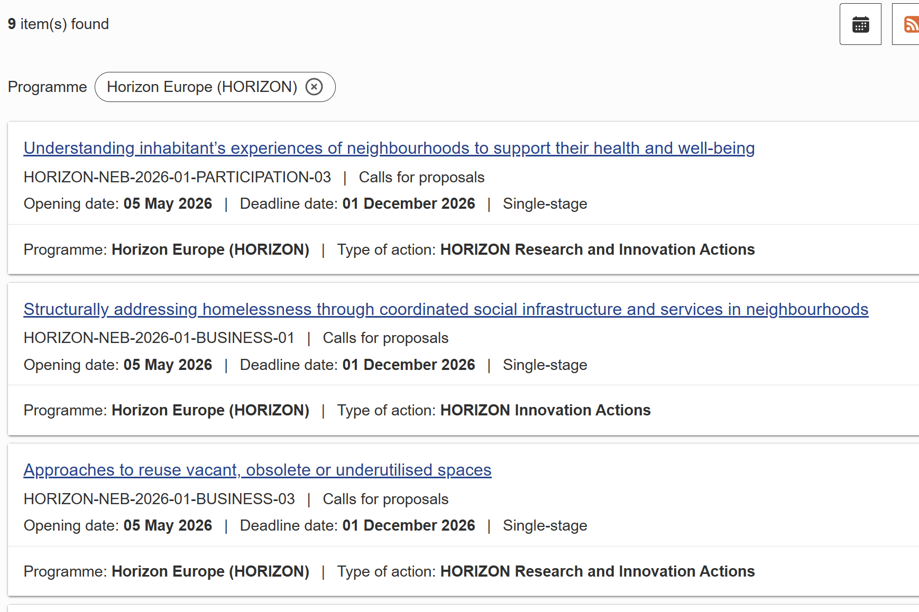
Конкурси New European Bauhaus (F&T)
https://ec.europa.eu/info/funding-tenders/opportunities/portal/screen/opportunities/calls-for-proposals?callIdentifier=HORIZON-NEB-2026-01&isExactMatch=true&status=31094501,31094502,31094503&frameworkProgramme=43108390&order=DESC&pageNumber=1&pageSize=50&sortBy=startDate

Slide 54

NEB Festival 2026
https://new-european-bauhaus.europa.eu/festival_en
З 9 по 13 червня 2026 року у Брюсселі стартує Фестиваль «Новий європейський Баухаус». Цей захід сприяє розвитку сталого житлового простору та міст, об’єднуючи інновації, інклюзивність та красу.

Slide 55
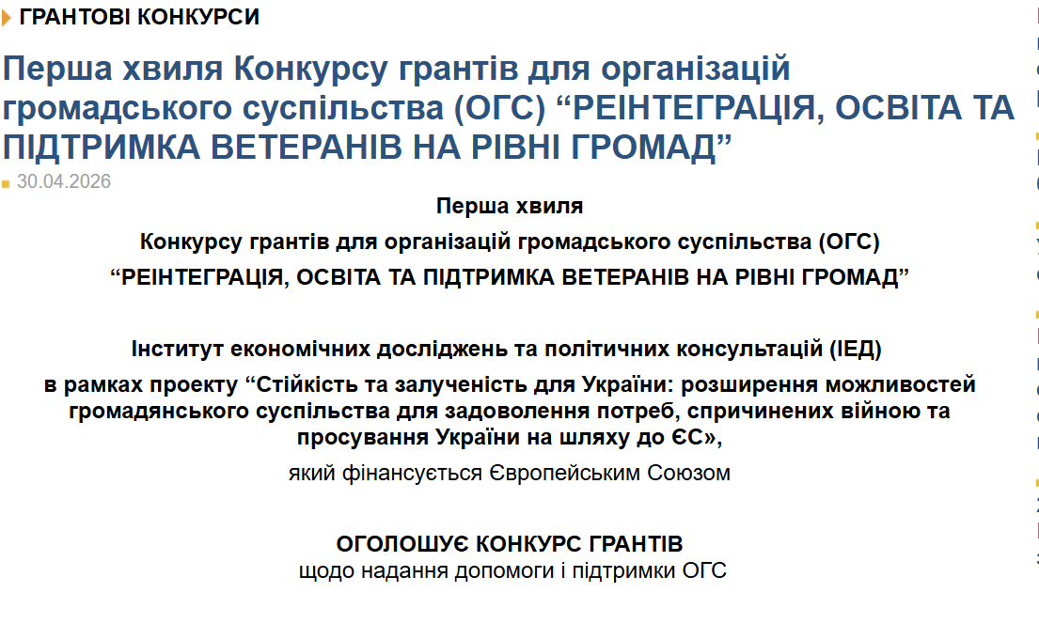
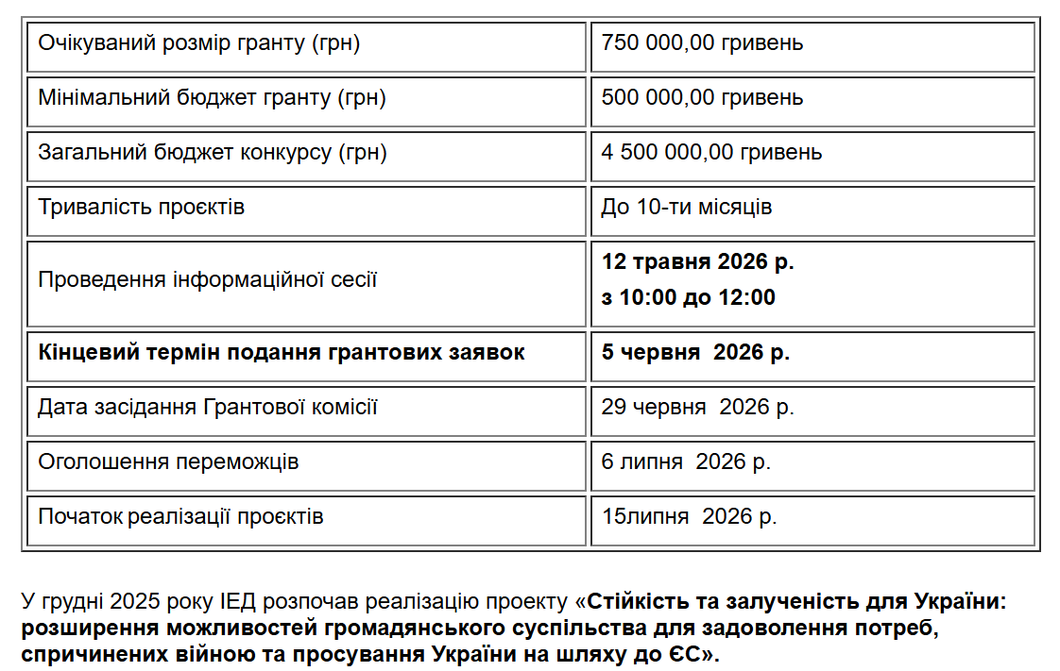
Спробуйте сили в актуальному конкурсі
http://www.ier.com.ua/ua/Grants?pid=7927

Slide 56
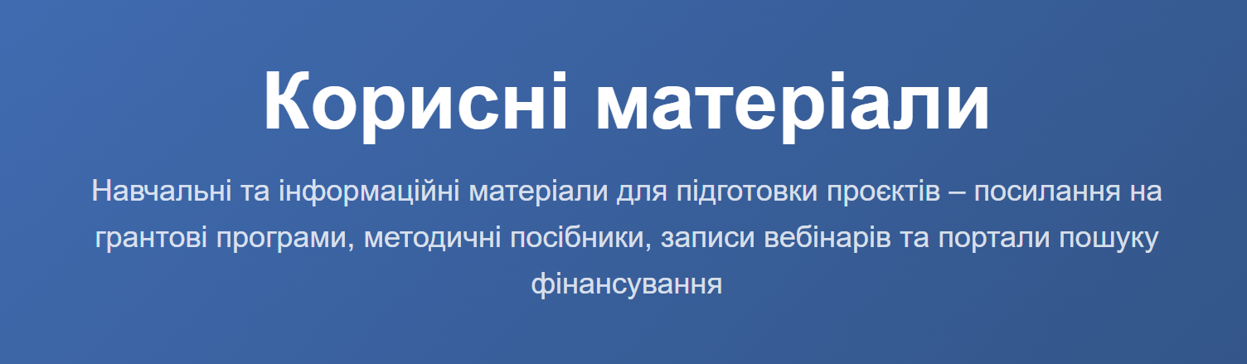
Джерела інформацїі
Проектний офіс НУ ЛП: https://po.lpnu.ua/resources

Slide 57
Питання, відповіді та обговорення

Slide 58
Контакти
ГО “Агенція Європейських Інновацій”
info@aei.org.ua kul.ivan@gmail.com
Тел.+380509292396
Email: kul.ivan@gmail.com
Розсилка
https://groups.google.com/g/innoaei
Facebook
https://www.facebook.com/InnoEU.UA
Матеріал підготовлено за підтримки Європейського Союзу та Міжнародного Фонду «Відродження» в межах грантового компоненту проєкту EU4USociety . Матеріал відображає позицію авторів і не обов’язково відображає позицію Міжнародного фонду «Відродження» та Європейського Союзу».

